Slide 1
Entrada/Salida en Java Parte II: E/S estándar (teclado/pantalla)

Slide 2

Introducción
En Java, la entrada desde el teclado y la salida a pantalla están reguladas a través de la clase System que pertenece al paquete java.lang.
La clase System tiene, entre otros, tres atributos estáticos que son:

Slide 3
Streams de la clase System
System.in
  Es un objeto de tipo InputStream preparado para recibir datos de la entrada estándar del sistema (generalmente el teclado).
  Al ser un objeto de tipo InputStream permitirá únicamente lecturas usando los métodos read de esta clase que leen bytes.
System.out
  Es un objeto la clase PrintStream que está preparado para imprimir datos en la salida estándar del sistema (generalmente la pantalla).
  Al ser un objeto de tipo PrintStream permite la escritura con formato (métodos print).

Slide 4
Streams de la clase System
System.err
  Es un objeto la clase PrintStream que está preparado para imprimir datos de error por la salida de errores estándar del sistema (generalmente la pantalla).
  Al ser un objeto de tipo PrintStream permite la escritura con formato (métodos print).

Slide 5

Escritura de datos por la salida estándar (pantalla)
La clase PrintStream (a la que pertenece el objeto System.out) ofrece los métodos necesarios para escribir texto por pantalla.
Esta clase ofrece (entre otros) los métodos print(), println(), print( tipo t), println(tipo t) para los siguientes tipos:
Ejemplos:
  System.out.println(3);
  System.out.println(“Hola ”+”Juan”);
  Rectangulo r=new Rectangulo(3,4);
  System.out.println(r); //escribe por pantalla lo que retorna r.toString()

Slide 6
Lectura de datos de la entrada estándar (teclado)
Los métodos de la clase InputStream (a la que pertenece el objeto System.in) solo permiten leer bytes.
Por ello es necesario realizar un procesamiento de la entrada.
Para leer del teclado se puede utilizar el método System.in.read() que lee un byte de la entrada y retorna un int.
El proceso de lectura del teclado es un proceso más complejo que el de escritura por pantalla:
  Hay que contemplar los errores de formato en la entrada.
  La librería de E/S no suministra directamente la conversión de la entrada alfanumérica a cada uno de los tipos básicos.

Slide 7
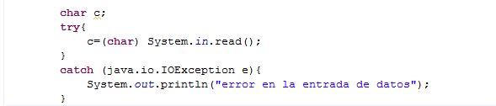
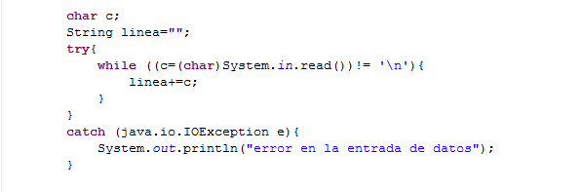
Lectura de datos de la entrada estándar (teclado)
Ejemplo: lectura de un carácter
Ejemplo: lectura de una línea completa
\n: nueva línea

Slide 8
Lectura de datos de la entrada estándar (teclado)
Forma útil para leer del teclado una línea completa fácilmente:
  Primero: convertir el InputStream System.in en un stream de caracteres creando un objeto de la clase InputStreamReader (InputStreamReader pasa el stream de bytes a stream de caracteres, es decir, de InputStream a Reader):
  InputStreamReader ir=new InputStreamReader (System.in);
  Segundo: pasar el stream de caracteres a un buffer usando la clase BufferedReader para poder utilizar el método readLine() y poder leer una línea completa:
  BufferedReader stdin=new BufferedReader (ir);
  Tercero: realizar la lectura de la línea:
  String str=stdin.readLine()
  Se puede escribir de forma abreviada:
BufferedReader stdin=new BufferedReader (new InputStreamReader (System.in);
String str=stdin.readLine();

Slide 9
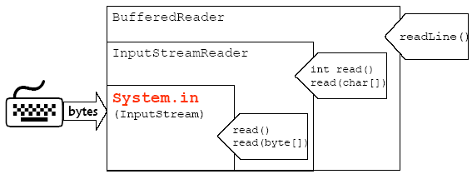
Lectura de datos de la entrada estándar (teclado)

Slide 10
Lectura de datos de la entrada estándar (teclado)
Ejemplo: lectura de una línea
  try
  {
  InputStreamReader ir=new InputStreamReader(System.in);
  BufferedReader stdin=new BufferedReader(ir);
  String str=stdin.readLine();
  ir.close();
  }
  catch (IOException e)
  {
  System.out.println(e);
  ir.close();
  }

Slide 11
Lectura de datos de la entrada estándar (teclado)
Ejemplo: conversión de los datos leídos a tipo de datos específico (por ejemplo: int)
  try
  {
  InputStreamReader ir=new InputStreamReader(System.in);
  BufferedReader stdin=new BufferedReader(ir);
  String str=stdin.readLine();
  int entero=Integer.parseInt(str);
  ir.close();
  }catch (IOException e) {
  System.out.println(e);
  ir.close();
  }catch(NumberFormatException e) {
  /*Excepción para controlar si lo que se ha leído no se puede convertir a int.*/
  System.out.println(e);
  ir.close();
  }

Slide 12
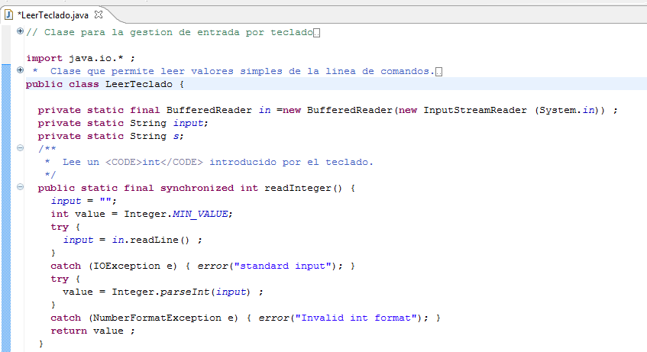
Vamos a echar un vistazo a la clase LeerTeclado que hemos usado hasta ahora:
Como se desea leer un int, se usa el wrapper Integer y el método parseInt(). Los métodos readByte(), readShort() y readLong() son similares.

Slide 13
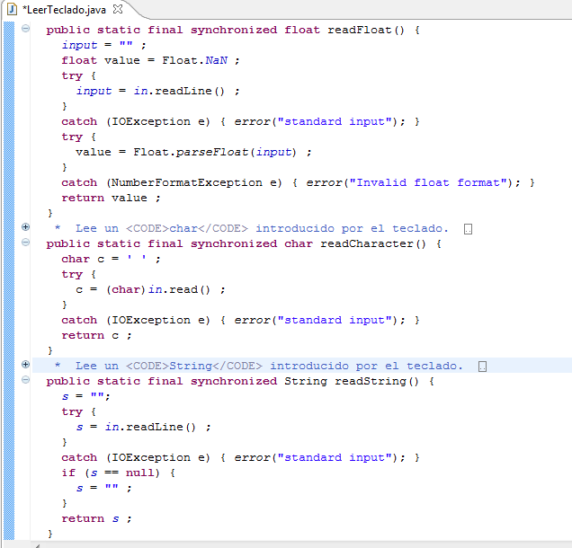
NaN es una constante que significa: Not a Number
En este caso, se usa el wrapper Float y el método parseFloat(). El método readDouble() es similar.
Para leer un char, se usa el método read() y se hace un casting a char
Como se desea leer un String no hace falta conversión

Slide 14
La clase Scanner
La clase Scanner apareció en Java 5 y facilita la lectura de entrada de datos tanto desde el teclado como desde un fichero.
Tiene varias utilidades:
  Puede recibir un dato String a partir de la entrada de teclado System.in y transformarlo en un tipo primitivo de datos como entero, double, etc., a través del método next(), existiendo un método next() para cada tipo de dato (next() para String, nextInt() para int, etc.). Si el tipo de dato no es correcto, al hacer la conversión con el método next() se genera una excepción InputMismatchException
  Otra utilidad de Scanner, es que puede separar el String de entrada en subcadenas o “tokens”, a través de un separador (por defecto, es el espacio aunque puede ser cualquier otro) y convertir estos datos en tipos primitivos con los métodos next().
  Otra utilidad de esta clase es permitir la lectura de ficheros, como se verá en el tema siguiente.

Slide 15
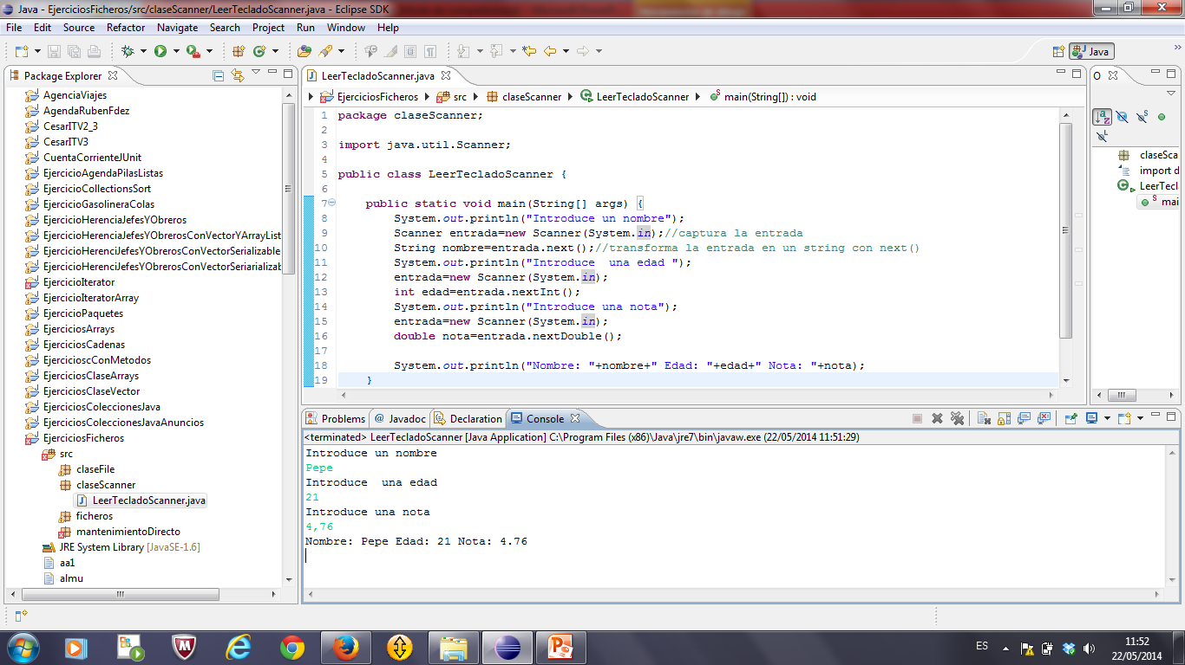
Usamos el método nextInt(), nextDouble() para transformar la entrada

Slide 16
Clase Scanner
Otra utilidad de la clase Scanner es que se le puede pasar al constructor un dato String como argumento y definir su patrón delimitador (por defecto, espacio en blanco), obteniendo subcadenas que se pueden transformar en tipos básicos de datos con los métodos next().
Si el delimitador no es el espacio, hay que especificar cuál es a través del método useDelimiter(“delimitador”):
  Scanner s=new Scanner(cadena);
  s.useDelimiter(“-”);

Slide 17
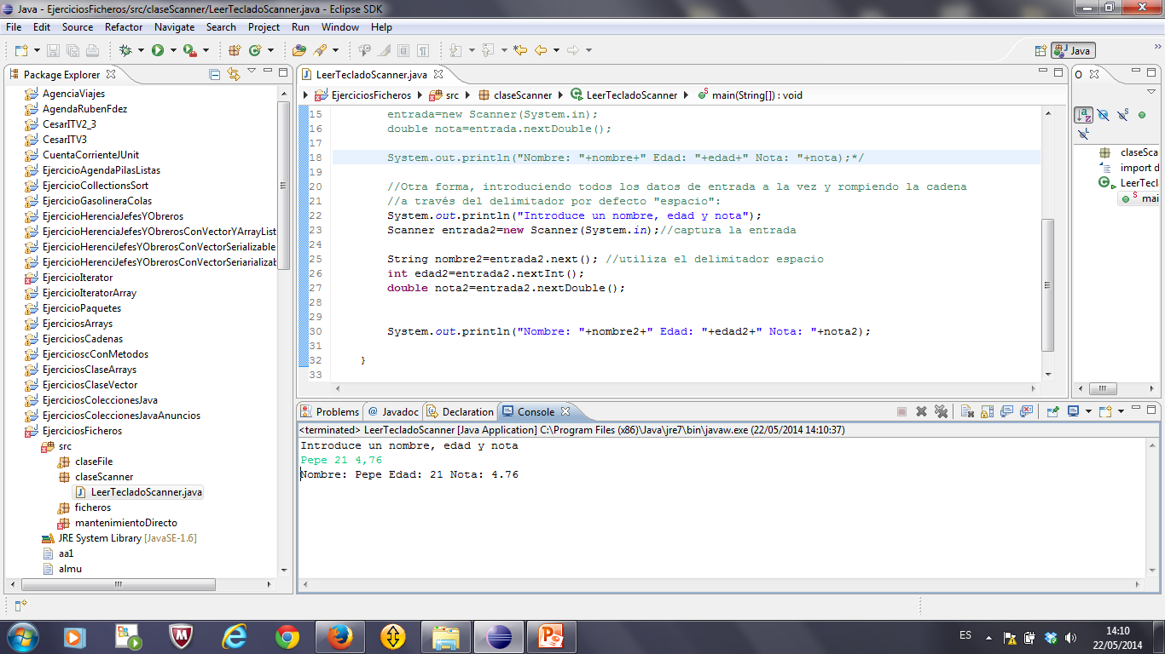
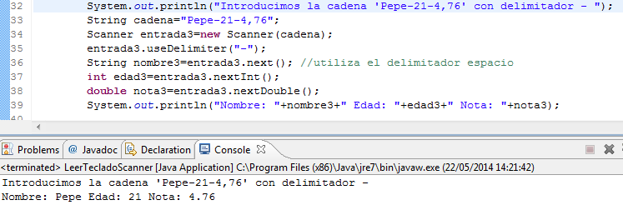
Rompemos la cadena con el delimitador espacio por defecto
Otra forma:
Rompemos la cadena con el delimitador “-”

Slide 18
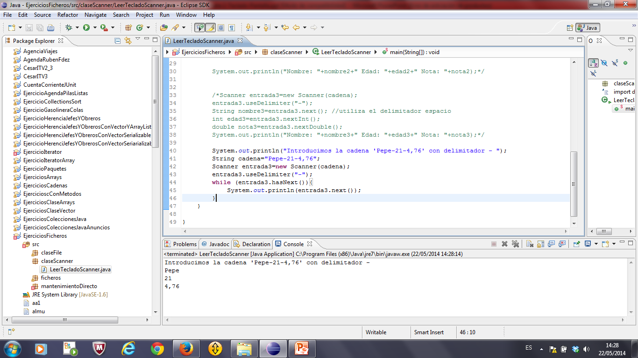
Si solo queremos imprimir los datos podemos usar el bucle while…hasNext()
El bucle while…hasNext() es posible porque la clase Scanner implementa Iterator<String>

